Slide 1
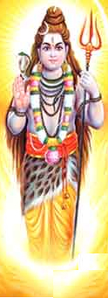
வாரம்தோறும் நாயன்மார்கள் வரலாறு
10
கலிக்கம்ப நாயனார்

Slide 2

அவதாரத் தலம் | திருத்தூங்கானைமாடம் (பெண்ணாகடம்)
முத்தி திருநாள் | ரேவதி
முத்தி மாதம் | தை
முத்தி தலம் | பெண்ணாகடம்
வழிபாடு | அடியார்

Slide 3
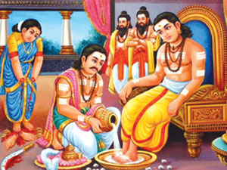

Slide 4
தொகை
கைதடிந்த வரிசிலையான் கலிக்கம்பன்
[அடியார்க்கும் அடியேன்]
திருமுறை 7-39-7

Slide 5
வகை
பொய்யைக் கடிந்துநம் புண்ணியர்க் ஆட்பட்டுத்
தன் அடியான்சைவத் திருவுருவாய் வரத்
தானவன் தாள் கழுவ வையத்தவர் முன்பு
வெள்கிநீர் வாராவிட மனைவி கையைத்
தடிந்தவன் பெண்ணாகடத்துக் கலிக்கம்பனே.
திருமுறை 11-33-54

Slide 6
விரி
வெறித்த கொன்றை முடியார்தம் அடியார்
இவர்முன் மேவு நிலை குறித்து வெள்கி
நீர்வாரா ஒழிந்தாள் என்று மனங்கொண்டு
மறித்து நோக்கார் வடிவாளை வாங்கிக்
கரகம் வாங்கிக் கை தறித்துக் கரக
நீரெடுத்துத் தாமே அவர்தாள் விளக்கினார்.
திருமுறை 12-44-8

Slide 7
குறிப்பு
சிவபெருமானின் திருவடிப்பற்று அன்றி
வேறொரு பற்றும் இல்லாதவர்.
அடியவர்களை தம் இல்லத்திற்கு வரவேற்று
அவர்தம் திருவடிகளைக் குளிர்ந்த தூய நீரால்
கழுவி பின்னர், அறுசுவை உணவு அளித்தவர்.

Slide 8
குறிப்பு
தன்னிடம் வேலை செய்தவரே சிவனடியாராக
வரக்கண்டு, நீர் வார்க்கத் தாமதித்த
மனைவியின் கையை வெட்டி, கரகத்தை
எடுத்து நீர் வார்த்துத் தாமே அவருடைய
கால்களை விளக்கி, அத்தொண்டருக்கு
அமுது செய்வித்தவர்.

Slide 9
நாம் செய்ய வேண்டியது
வாரம் ஒரு முறையாவது கோயிலுக்கு வந்து இறைவரை வழிபட வேண்டும்.
அடியர்களை இல்லத்திற்கு அழைத்து விருந்தோம்பல் செய்ய வேண்டும்.

Slide 10
வழங்குபவர்
சிவத்திரு ராமகிருஷ்ண ஓதுவார்

Slide 11
தேவார வகுப்பு
ஞாயிறு தோறும் ஆலயத்தில் காலை 8.30 மணிக்கு திருமுறை வழிபாடு மற்றும் தேவார வகுப்புகள் நடத்தப்படுகின்றன

Slide 12

திருச்சிற்றம்பலம்

